Slide 1
Tipe Data & Variabel
Teknik Pemprograman Syaeful Anas Aklani, M.Kom

Slide 2
Tipe Data
Sebuah Program yang di jalankan akan di jalankan ke dalam memory yang sedang di proses, untuk mempermudah pengambilan data di memory maka di butuhkan variabel untuk pemanggilannya.
Masing masing Variabel mempunyai alokasi memory tersendiri. Variabel yang berbentuk bliangan Bulat, bilangan pecahan, karakter dll sering di sebut dengan Tipe Data

Slide 3
Tipe Data
Tiga Bentuk Data
A. Numerik
Berbentuk angka atau bilangan. Terdiri atas dua kategori:
Integer (Bil. Bulat), bilangan yang tidak mengandung angka pecahan.
F loat (Bil. Pecahan), bilangan yang mengandung angka pecahan.
B. Karakter
Berbentuk karakter atau deretan karakter. Terdiri atas dua kategori:
Karakter tunggal (char).
Deretan karakter (String).
C. Logika
Tipe data dengan nilai benar (true) atau salah (false), biasanya banyak digunakan dalam kondisional.

Slide 4
Tipe Data Primitif
logika - boolean
Tipe data boolean diwakili oleh dua pernyataan : true dan false
Teksual – char
Tipe data character (char) diwakili oleh karakter single Unicode.
Tipe data ini harus memiliki ciri berada dalam tanda single quotes (’ ’)
Tipe data primitif yang digunakan untuk merepresentasikan sebuah karakter 16 bit
Huruf besar dan kecil adalah karakter yang berbeda
Meskipun, String bukan merupakan tipe data primitif (namun merupakan suatu
Class). String mewakili tipe data yang terdiri atas beberapa karakter.
String message=“Hello world!”

Slide 5
Tipe DataTurunan
Tipe data turunan yaitu tipe data yang di buat dari satu atau lebih tipe data primitif, pada umumnya tipe data ini berbentuk class, dan biasanya di gunakan pada konsep pemprograman berorientasi objek

Slide 6
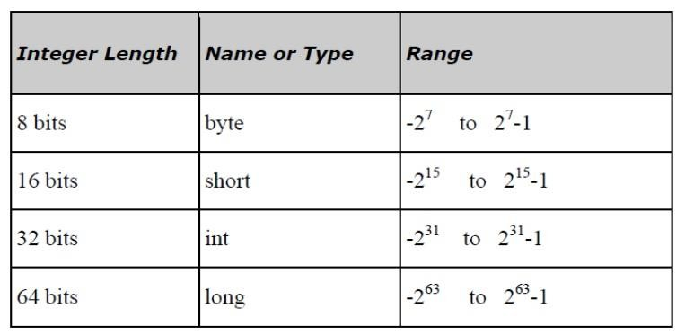
Tipe Data Primitif
Integral – byte, short, int & long
Tipe data yang terintegrasi dalam java menggunakan tiga bentuk- yaitu desimal, oktal atau heksadesimal.

Slide 7
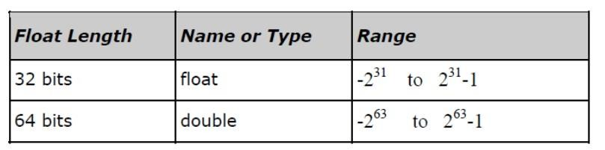
Tipe Data Primitif
Floating Point – float dan double
Tipe Floating point memiliki double sebagai default tipe datanya Contoh : 3.14 , 6.02E45

Slide 8
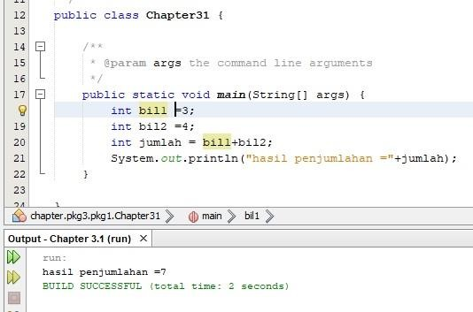
Contoh penggunaan tipe data

Slide 9
Tipe Data Teks
Tipe data teks merupakan tipe data yang menyinpan dalam bentuk teks, data teks tidak terdiri huruf, angka yang di simpan dalam variable dianggap teks, sehingga tidak bisa digunakan untuk menghitung.
Contoh tipe data teks
char, tipe data yang hanya menyimpan satu karakter teks saja
String, tipe data yang menyimpan rangkaian teks paling banyak karakter atau sekitare 2GB teks

Slide 10
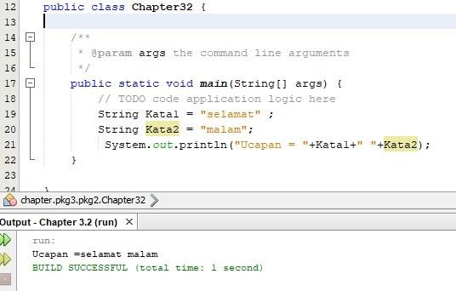
Contoh Tipe Data Teks

